Slide 1
Semenné rostliny
Notes:
1

Slide 2
Semenné rostliny
- rozmnožování roslin pomocí semen
- vývoj semen není závislý na vodním prostředí
Nahosemenné – semena nejsou kryta plodem
- nejčastěji v dřevnaté šišce (není plod)
Krytosemenné – semena uložena v plodu
- plod vzniká ze semeníku
Notes:
2

Slide 3
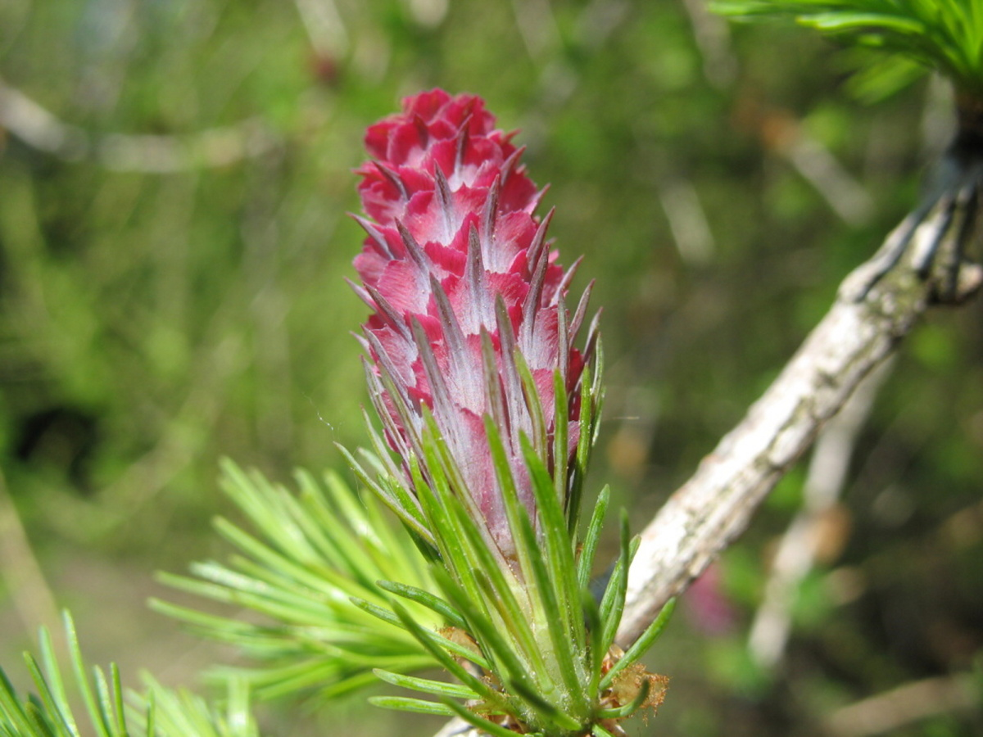
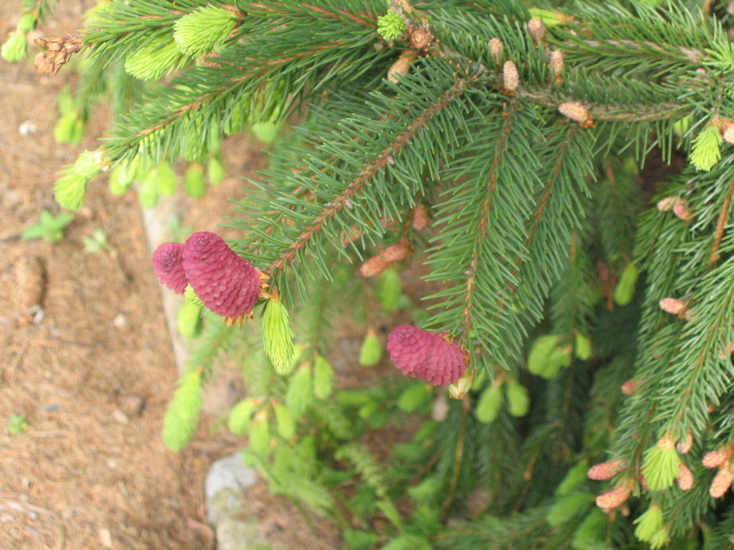
Nahosemenné rostliny
- nevytvářejí pravé květy
- samičí šištice – nejčastěji červené
- vajíčka sedí na šupinách šištic
(vždy dvě vajíčka na šupině)
Notes:
3

Slide 4
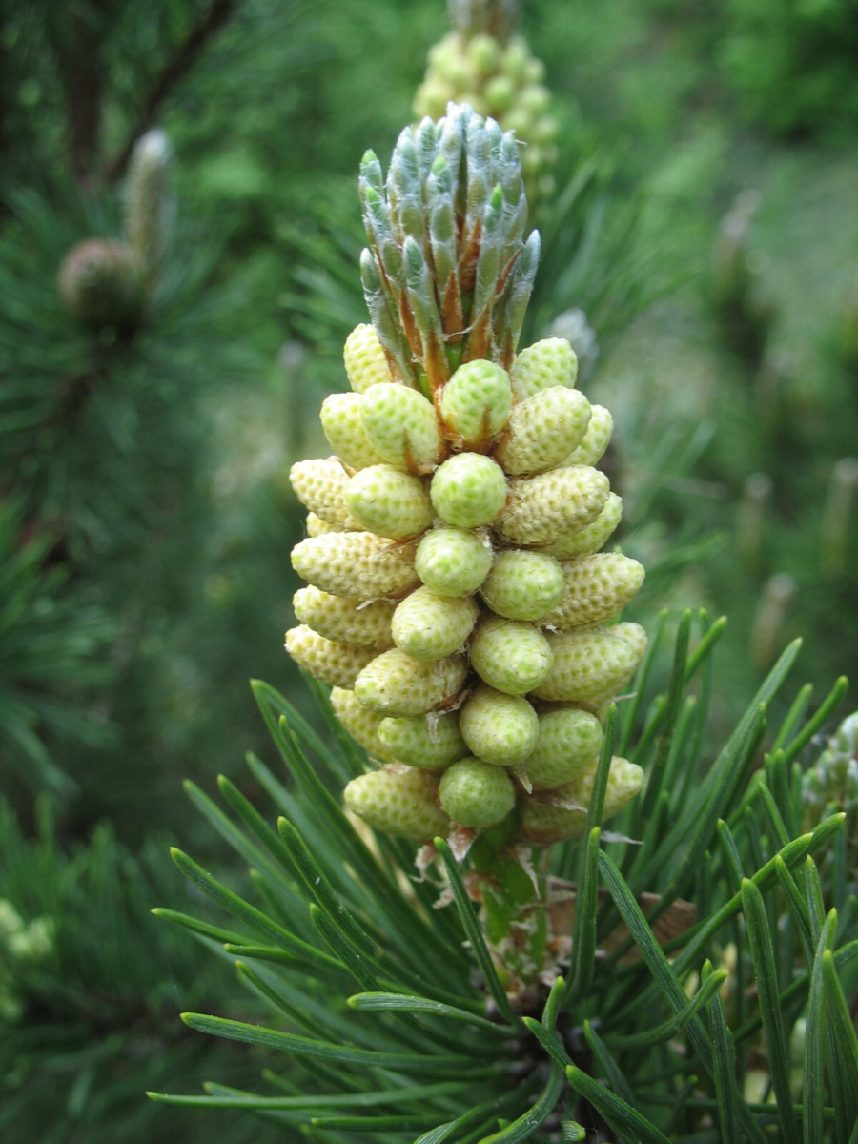
- samčí šištice – žluté
- pyl se rozšiřuje větrem
(zrno má váčky)
– rostliny větrosnubné
- semeno má křídlo
(rozšiřuje se větrem)
část rostlin vytváří semena s dužinou (jinan, tis, …),
ty se rozšiřují pomocí živočichů (potrava)
- vývin semen – trvá dva roky
Notes:
4

Slide 5
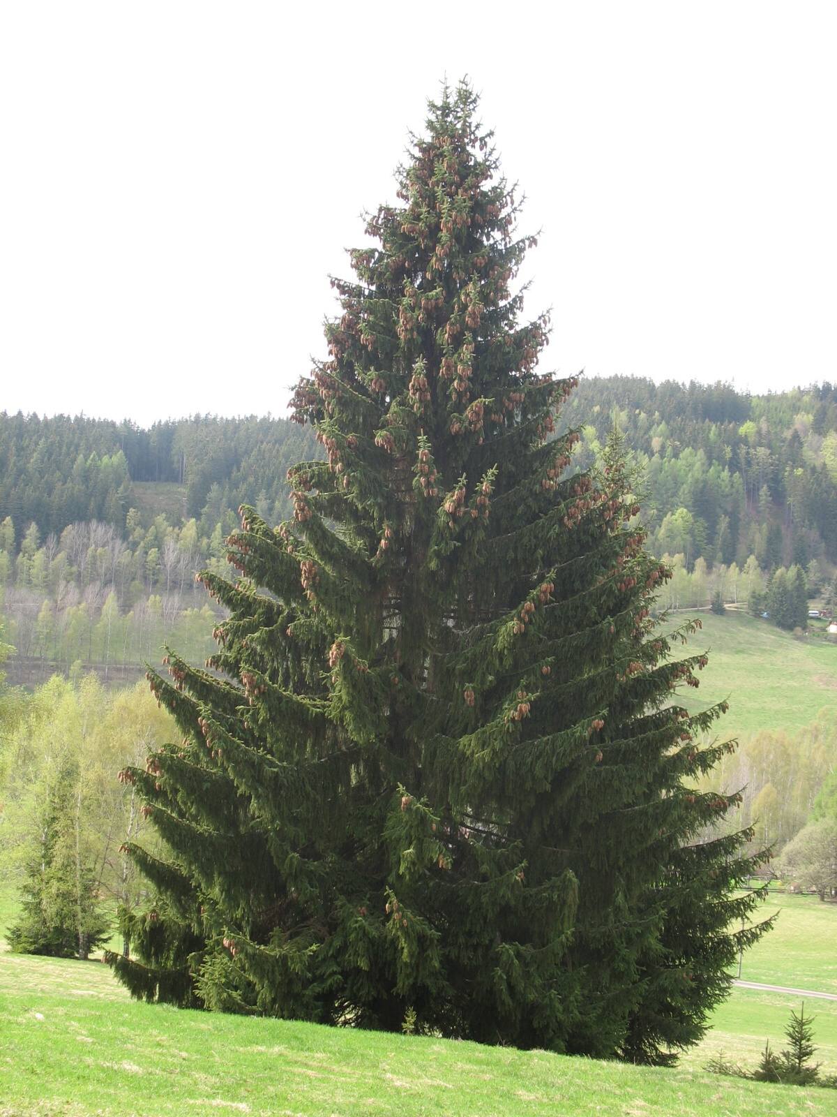
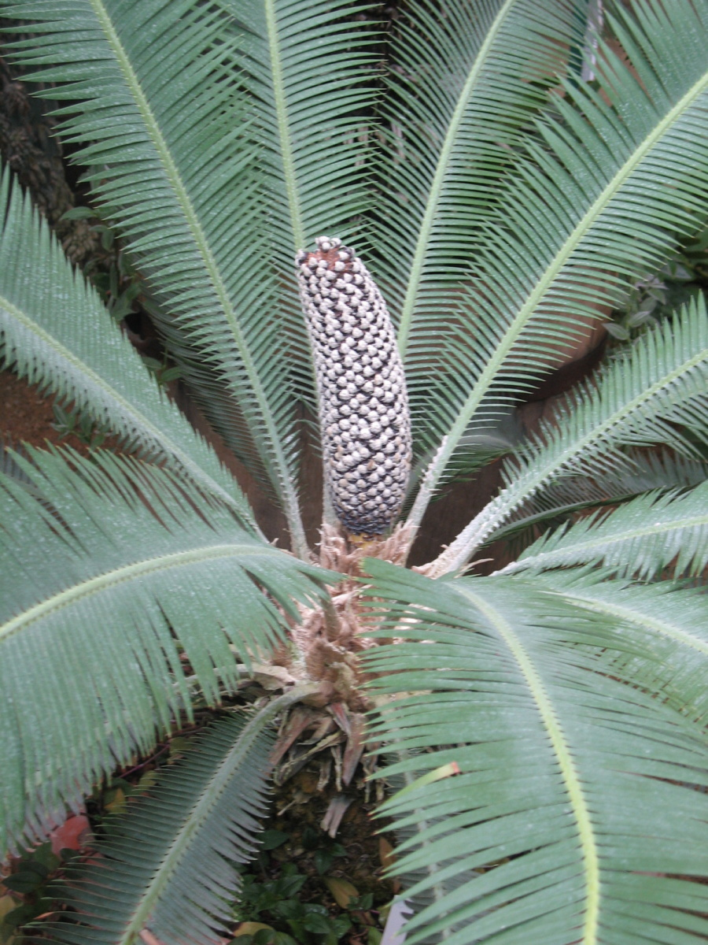
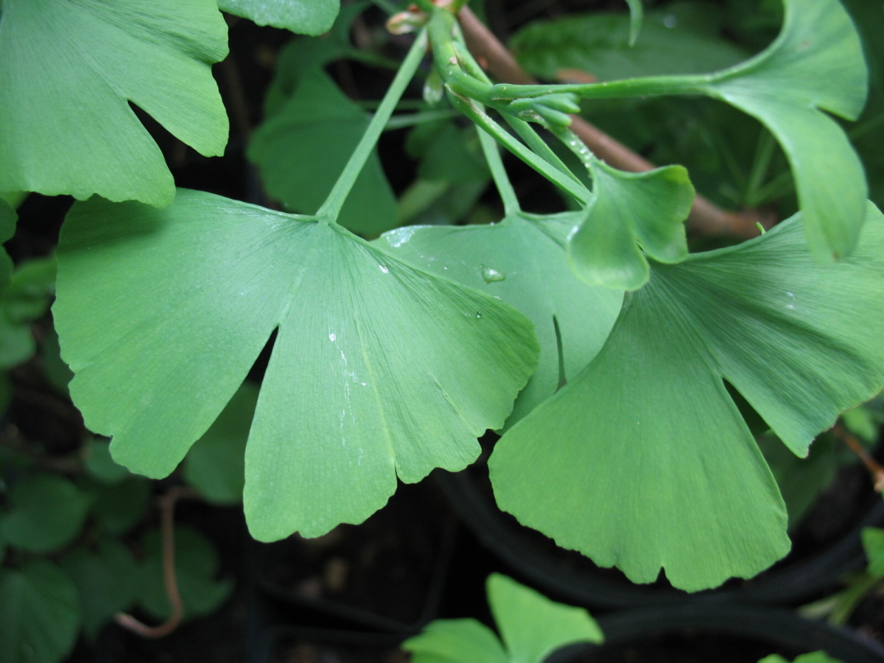
Oddělení nahosemenných rostlin:
Jehličnany – listy přeměněny v jehlice
- borovice, smrk, modřín, jedle, tis, jalovec
Cykasy – podobné kapraďorosty
Jinany – příbuzné jehličnanům
Notes:
5

